Slide 1
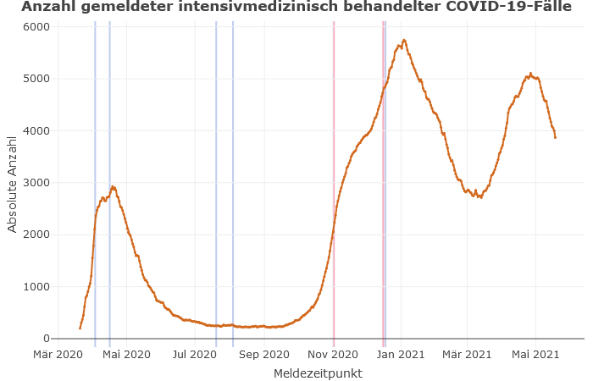
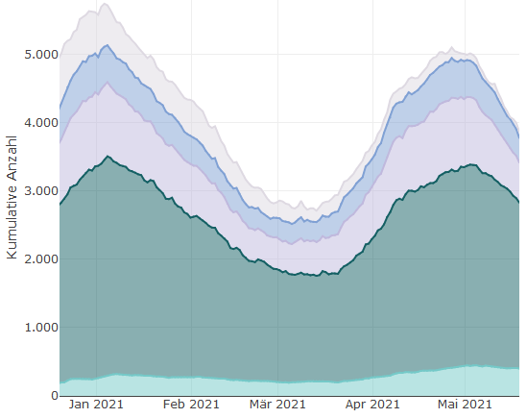
DIVI-Intensivregister
Mit Stand 19.05.2021 werden 3.735 COVID-19-Patienten auf Intensivstationen (der ca. 1.300 Akutkrankenhäuser) behandelt.
In fast allen Bundesländern ist ein Rückgang der COVID-ITS-Belegung zu sehen
Rückgang in allen Behandlungsgruppen, mit stärkerer Reduktion der Behandlungsgruppen der ‚leichteren‘ respiratorischen Behandlung
Lock-Down
Lock-Down
5.762
Behandlung COVID-19: Schweregrad
3.735
Datenstand: 19.05.2021
Notes:
Vorwoche: 4.377 Fälle

Slide 2
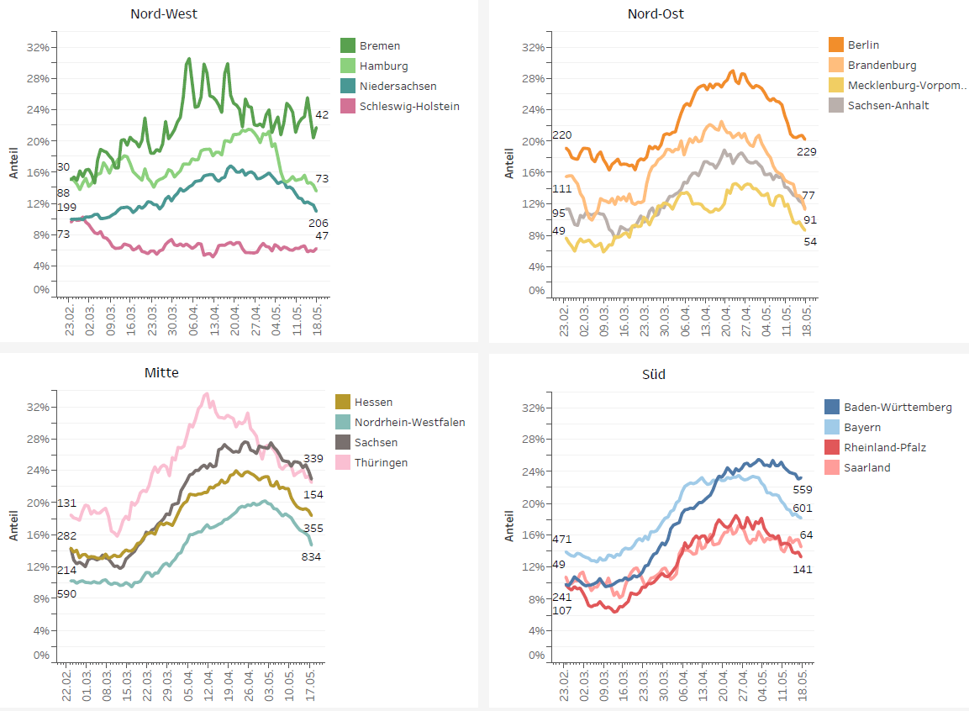
Anteil der COVID-19-Patient*innen an der Gesamtzahl betreibbarer ITS-Betten
Datenstand: 18.05.2021
Notes:
In 9 Bundesländern liegt der Anteil von COVID-19-Patient*innen an ITS-Betten über 20% (jedes 5.Bett)

Slide 3
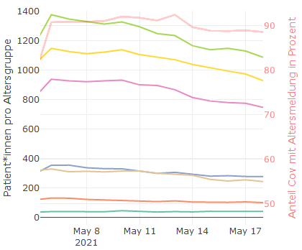
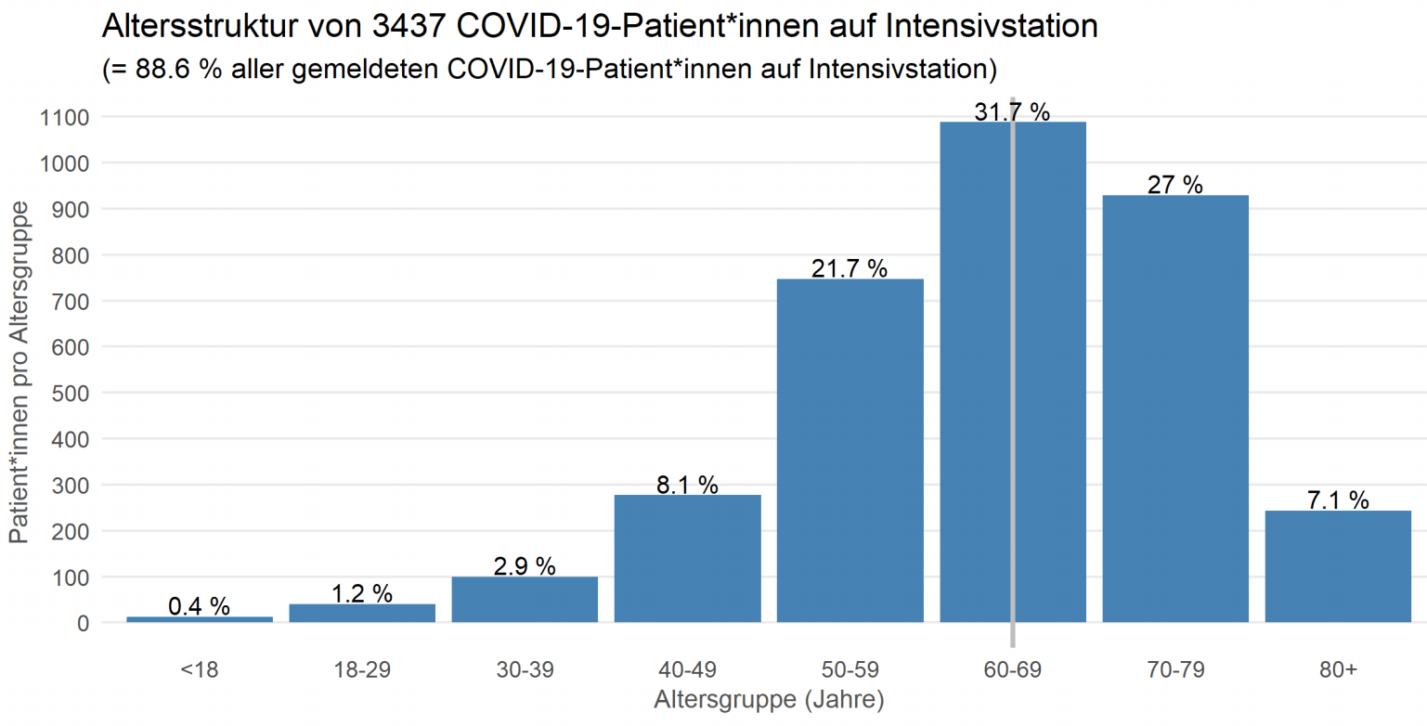
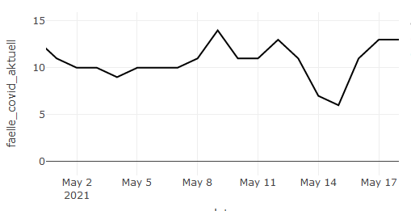
Altersgruppen Entwicklung (abs. Anzahl)
Altersgruppe < 18 (Kinder)
Notes:
33,3% unter 60 Jahre
35,9% über 70 Jahre

Slide 4
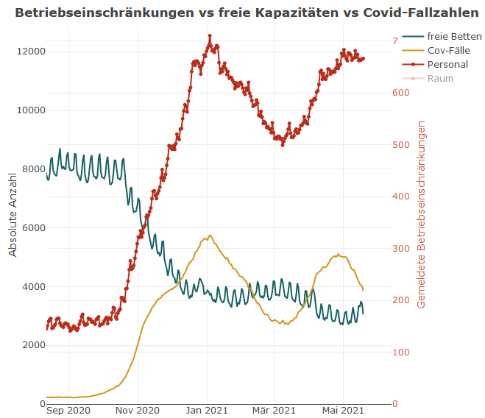
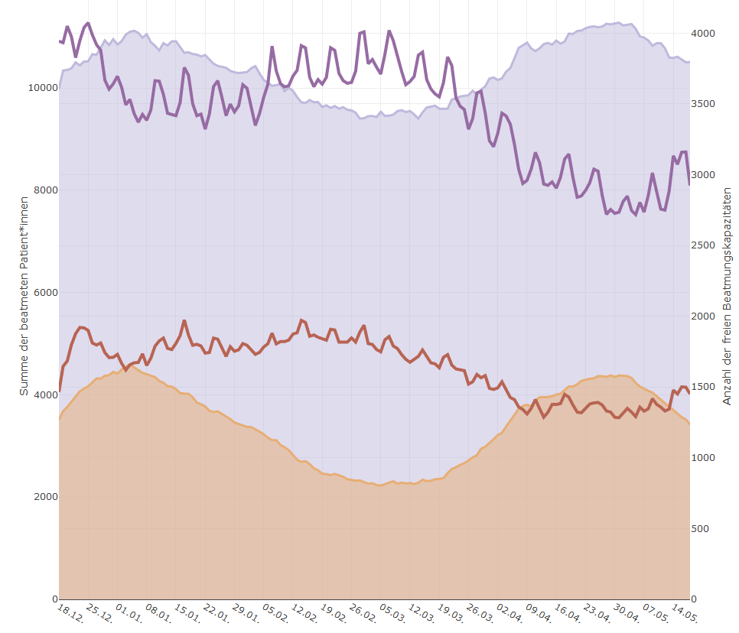
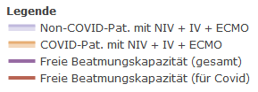
COVID-19-Belegung und Belastung
Gesamtbelegung schwere Fälle Peak 3.Welle über Peak 2. Welle
Belegung (Covid + Non-Covid) vs. freie Beatmungskapazitäten

Slide 5
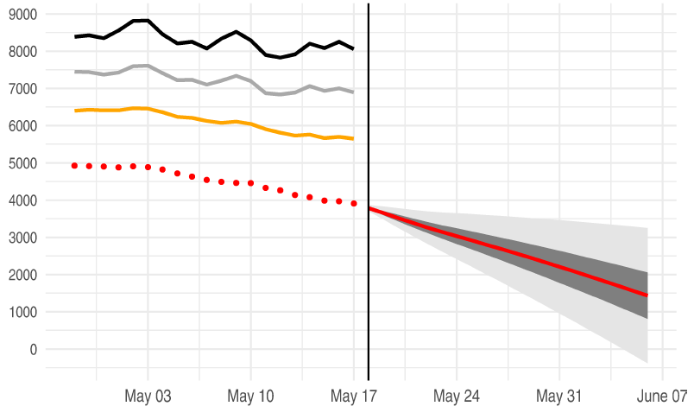
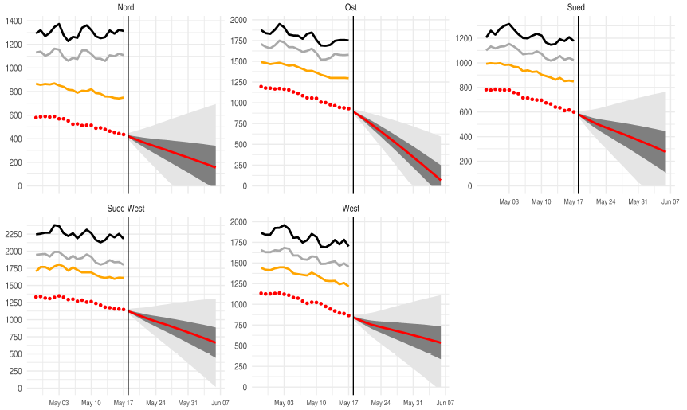
SPoCK: Prognosen intensivpflichtiger COVID-19-Patient*innen
Deutschland
Länder (nach Kleeblättern) mit Kapazitäts-Prognosen:
Kleeblatt Zuordnungen

